Slide 1
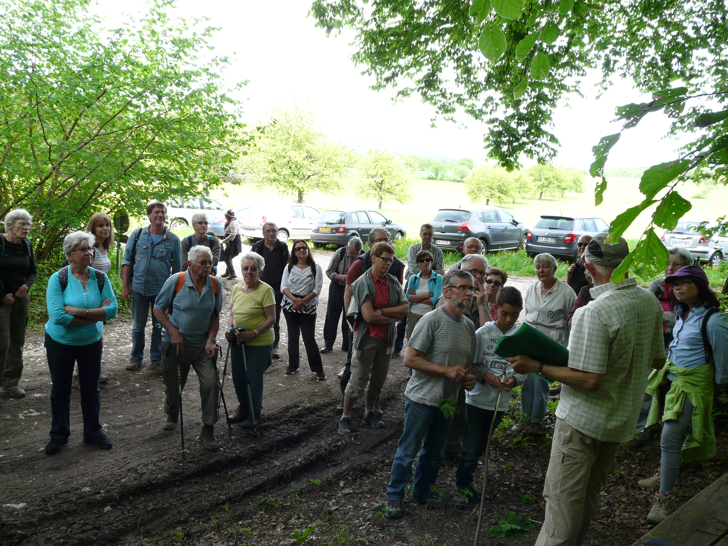
GROUPE LOCAL KOCHERSBERG
SORTIE NATURE
JOURNÉES DES GROUPES LOCAUX
Dimanche 05 juin 2016
LES COLLINES DU KOCHERSBERG
RDV 9h30, Lieu communiqué à l’inscription – NEUGARTHEIM.
Le Kochersberg est davantage connu pour son agriculture que pour sa nature. Pourtant, il subsiste des espaces naturels d’un véritable intérêt notamment sur les franges des collines calcaires s’étalant de part et d’autre du sommet du Kochersberg. Venez découvrir la flore, la faune et les paysages de cette région aux portes de Strasbourg.
Guides : Maurice WINTZ
i
Tel : 03 88 37 07 58
Mail : actu@alsacenature.org

